Slide 1





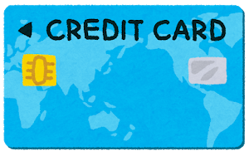

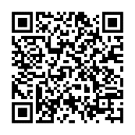






安まち通信
令和２年６月23日
大阪府安全なまちづくり推進会議
令和２年度 第２号
キャッシュカードを
だまし取る詐欺が多発中！！
はさみで
切ります
悪用されて
いますよ！
これで
大丈夫
安心して
ください
これは、安心させるための「偽装工作」です！
犯人は、『口座番号』や『ＩＣ』などの
情報部分を避けて、はさみで切込みを入れて
使える状態で持ち帰ります！
または
「大阪府 特殊詐欺」と検索
特殊詐欺の被害防止について、
家族や大切な人を守るため
ぜひ、教えてあげてください。
～みんなの絆で被害ゼロ～
Twitterでも
発信しています！！
【公式】大阪府治安対策課
@osaka_chiantai

